Slide 1
Civiquipèdia
L’enciclopèdia associativa a la Viquipèdia

Slide 2
Qui són ACICOM i la Viquipèdia?
ACICOM (Associació de Ciutadania i Comunicació) és una associació compromesa amb la defensa dels drets de la ciutadania i especialment els drets relacionats amb la informació i la comunicació, tals com la llibertat d’expressió, el dret a la informació, el dret d’accés de la ciutadania als mitjans de comunicació, i la defensa de l’ús del valencià.
La Viquipèdia és una enciclopèdia lliure part d’una organització sense ànim de lucre. Compta amb més de 48 milions d'articles (736.358 en valencià-català) han estat escrits col·laborativament per usuaris d'arreu del món. La majoria dels seus articles poden ser editats per qualsevol persona que pugui accedir a la web.

Slide 3
Què necessitem per a fer el nostre
article?
Objectiu general de l’associació
Breu descripció històrica
Objectius específics i activitats (Evitar fer un Curriculum)
Informació general (Nom acurtat, Seu, direcció, àmbit/Indústria, territori d’actuació, data de creació, forma jurídica)

Slide 4
L’estil
Utilitzeu un llenguatge impersonal, mai en primera persona, o adreçant-se directament al lector.
Comenceu sempre amb un primer paràgraf descriptiu.
Utilitzeu un llenguatge correcte i formal, i vigileu l'ortografia, la gramàtica i el vocabulari.
Sempre que sigui possible, utilitzeu un llenguatge pla, sense frases llargues i rebuscades,
Procureu que les expressions temporals en el text es mantinguin vigents quan es llegeixin passat un temps. Tingueu especial cura tant en els temps verbals emprats com en la utilització d'expressions del tipus «aquest any 20xx», «els últims dos anys» o similars. El terme «actualment» pot tenir validesa quan contraposi els moments presents amb situacions ja superades.

Slide 5
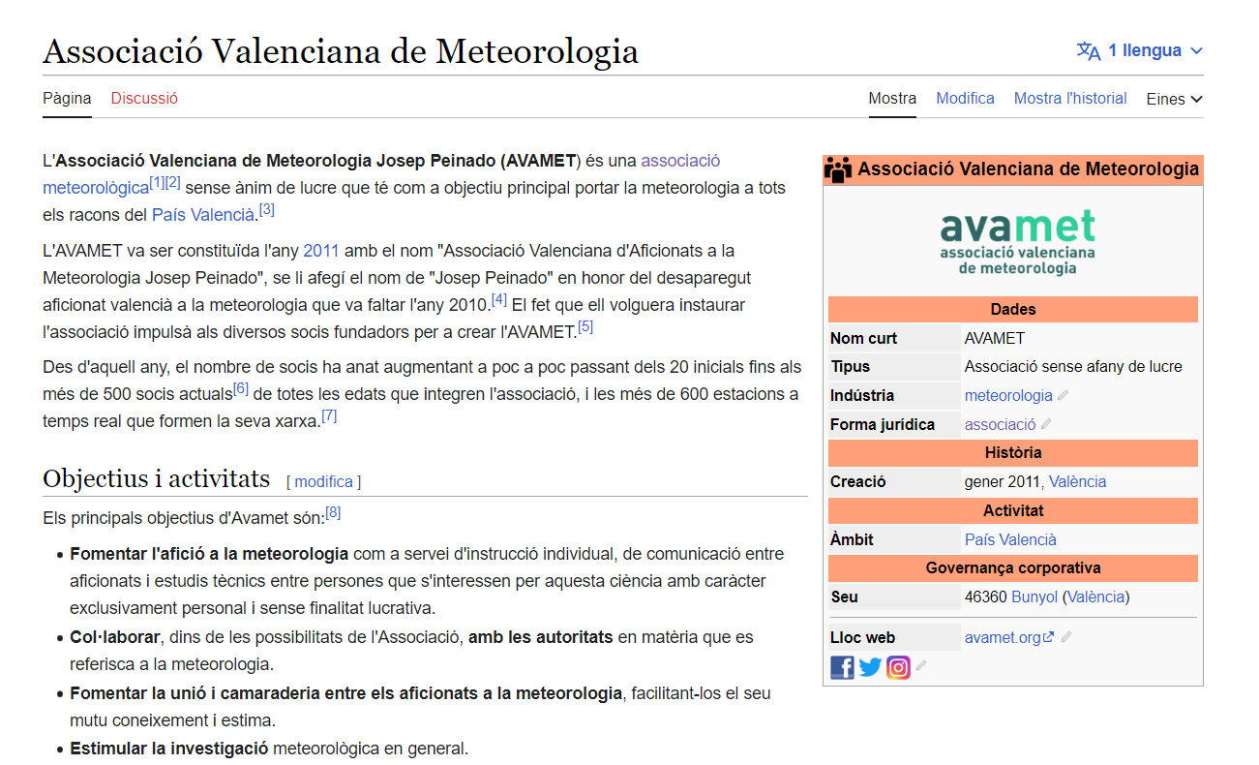
Objectiu
principal
Informació bàsica
Breu descripció històrica
Objectius específics i activitat
(EVITAR ESTIL
CURRICULUM)

Slide 6
Pas a pas
Crear un compte d’usuari
Necessitarem un correu i crear usuari i contrasenya
Iniciar article
Emplenar l’article organitzant la informació com a l’article anterior
Enllaç d’ajudes: https://ca.wikipedia.org/wiki/Ajuda:Videotutorials

Slide 7
Ja esteu preparats i preparades per a escriure el vostre article!
Moltes gràcies per participar-hi!

